Slide 1
Identifikace vzdělávacího materiálu | VY_32_INOVACE_ICT.8.r.20 EU OP VK
Škola, adresa | ZŠ Smetanova 1509, Přelouč
Autor | Mgr. Miloš Půlpán
Období tvorby VM | Červen 2013
Ročník | 8.
Předmět | ICT
Název, anotace | MS POWERPOINT – ÚPRAVY Žáci mají za úkol nastavit časování snímků , animace při přechodu mezi snímky a animaci jednotlivých snímků a jejich komponent.

Slide 2

Merkur
Planeta na které se nedá žít…

Slide 3
Merkur
je planeta nejbližší ke Slunci a nejmenší ze všech planet. Vzhledem k pomalé rotaci Merkuru kolem vlastní osy trvá den na Merkuru dvakrát déle než oběh Slunce. Je to skalnatá planeta, posetá krátery podobně jako náš Měsíc. Je téměř bez atmosféry. Teplota povrchu tohoto tělesa kolísá mezi −180 °C a 430 °C.

Slide 4
Charakteristika merkuru
Merkur je malá, skalnatá planeta, pokrytá velkým množstvím kráterů. Jeho oběžná dráha je blíže Slunci než dráha Země, proto se na nebi nikdy příliš od Slunce nevzdaluje.
Merkur nemá radiační pásy, ale v magnetosféře probíhají silné magnetické bouře způsobené interakcí se slunečním větrem.

Slide 5
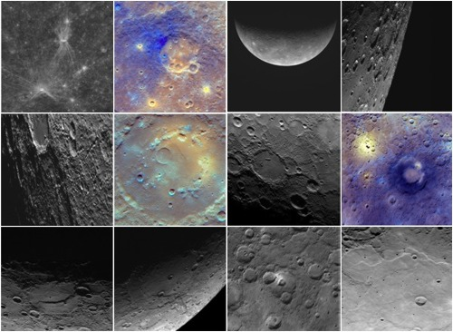
Detailní pohledy na planetu merkur ☺

Slide 6
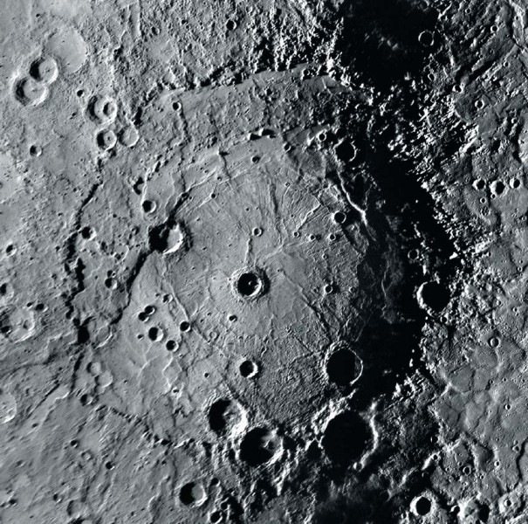
Povrch

Slide 7
Zajímavost na víc …
Merkur se otočí kolem vlastní osy jednou za 59 našich dní. Jeho doba oběhu kolem Slunce trvá 88 dní. Dráha Merkuru kolem Slunce je protáhlá elipsa, jejíž stáčení činí 5 600″ za století. Za podstatnou část jsou zodpovědné newtonovské poruchy od ostatních planet, 43″ za století je způsobeno zakřivením časoprostoru v okolí Slunce. Tento jev byl předpovězen na základě Einsteinovy obecné relativity v roce 1916. Zdá se, že existuje rezonance stáčení perihélia Merkuru se stáčením perihélia Jupiteru, která by v průběhu několika set milionů let mohla vést k vymrštění Merkuru ze sluneční soustavy.

Slide 8
Voda na Marsu
Původně se předpokládalo, že na povrchu Merkuru voda nemůže v žádném případě existovat. Nepřítomnost atmosféry a blízkost ke Slunci totiž působí proti výskytu vody. Výkonné radioteleskopy i měření sondy Mariner 10 však ukazují, že navzdory obrovským povrchovým teplotám může být na Merkuru led. Důvodem je fakt, že Merkurova rotační osa je téměř kolmá k rovině oběhu, což znamená, že na dno velkých impaktních kráterů v oblastech pólů nikdy nezasvítí Slunce a teplota se zde soustavně drží na −161 °C. Je pravděpodobné, že tato voda se na Merkur dostala při srážkách s jádry komet. Při nárazu se část vody z jádra komety mohla dostat pod povrch planety, a tam je uložena v podobě vodního ledu, jenž je překryt jemným prachem fungujícím jako tepelná izolace.

Slide 9
Zajímavost - sci-fi
Merkur posloužil jako námět celé řady sci-fi děl. Často se objevuje téma spojené s extrémní radiací na povrchu planety či pomalou rotací a přechodem dne a noci. V literatuře se vyskytují hlavně dva obrazy Merkuru. Planety, která je z jedné strany chladná a z druhé žhavá. Tato představa se vyskytuje hlavně v dílech psaných před rokem 1965, kdy bylo prokázáno, že planeta pomalu rotuje. Druhý modernější obraz planety odráží novější vědecké poznatky.

Slide 10
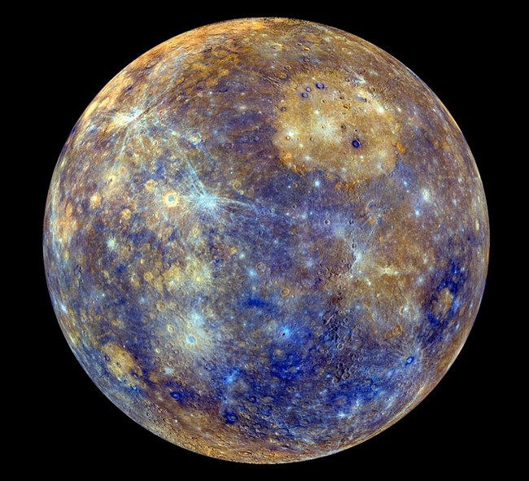
obrázky

Slide 11
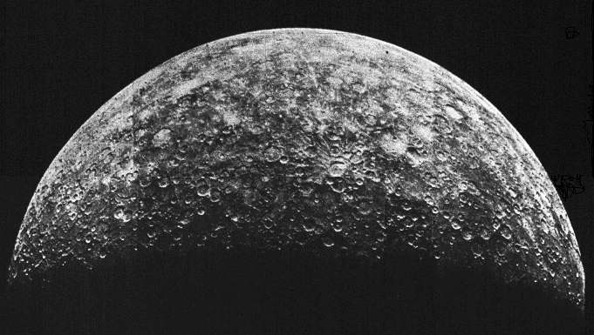
obrázky

Slide 12
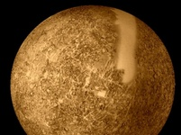
obrázky

Slide 13
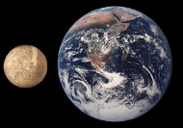
obrázky

Slide 14
konec

Slide 15
Zdroje obrázků [online, cit.13.6.2013]. Dostupné z:
http://www.aldebaran.cz/astrofyzika/sunsystem/images/merkur/Mer_2009.jpg
http://vtm.e15.cz/files/imagecache/dust_filerenderer_big/upload/story_press/1878/povrch_merkuru_4a5f22776a.jpg
http://procproto.cz/wp-content/uploads/merkur2.jpg
http://www.boskowan.com/www/jirka/vesmir/planets/merkur/mercury.jpg
http://nd01.jxs.cz/428/525/bacaa953c5_44848029_o2.jpg
https://encrypted-tbn2.gstatic.com/images?q=tbn:ANd9GcQsLyxeE5GH1SDmXE9anMn8nne4qs8Q2dk_iK0enwZAty8JiVGr

